Slide 1


3
Unit 3

Slide 2
Things We Do
الأشياء التي نمارسها

Slide 3
Talk Time
وقت التحدث

Slide 4
Materials :
Action words poster
Action words flashcards
My family poster
Two toys cell phones
Food flashcards

Slide 5
Strategy
What are doing ? Game :
Put the flashcards face down on the table . Students stand up and form a semi-circle on the other side of the classroom. The first student standing on the right hand side of the semi-circle stands up, walks to the front, and takes a card. The other students ask, “What are you doing?” If the student picked up a More Action Words flashcard, he/she says, “I’m…ing.” If the student picked up a Food card, he/she says, “I’m eating (food on card).” The student hands the card to the teacher and goes to the left-hand side of the semi-circle as a new student comes from the right-hand side and the game continues .

Slide 6

Review the previous unit
مراجعة سريعة للوحدة السابق

Slide 7
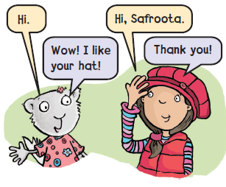
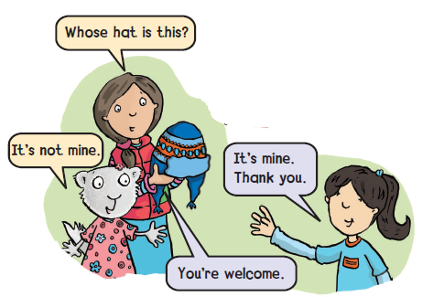
Listen and say

Slide 8
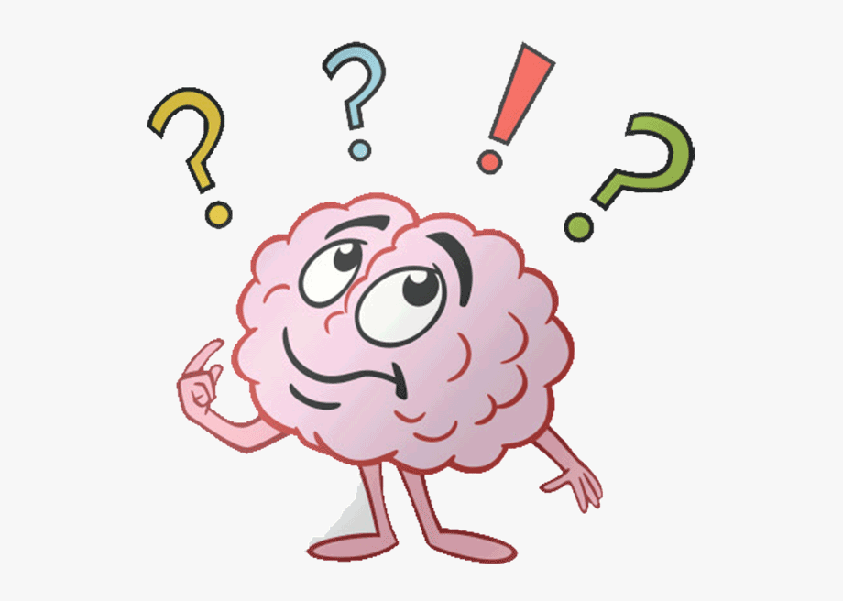
Can you say the names of these clothes ?
هل يمكنك أن تذكر مسميات هذه الملابس ؟

Slide 9
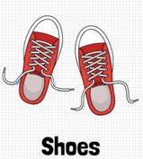

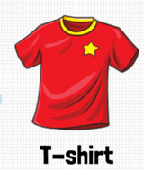
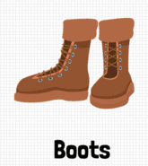

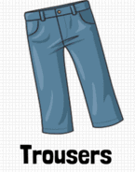







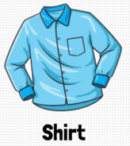


Slide 10
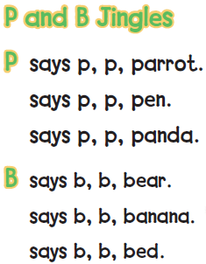
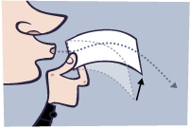
Listen and say
B or P

Slide 11
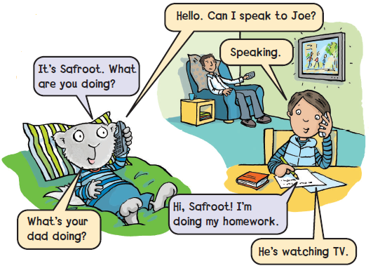

1
Listen and point
استمع ثم تبع

Slide 12
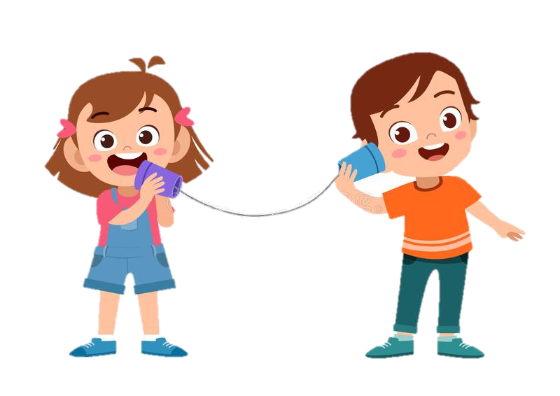
2
Practice and act out the talks in pairs
تدرب على المحادثة مع زميلك

Slide 13
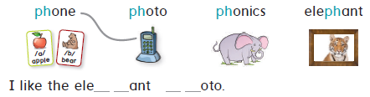
Sounds and Letters
3
Listen, say, and match. Then write the missing letters
استمع ، اقراء ثم وصل الكلمات للصور . بعد ذلك أكمل الحروف الناقصة
p h p h

Slide 14

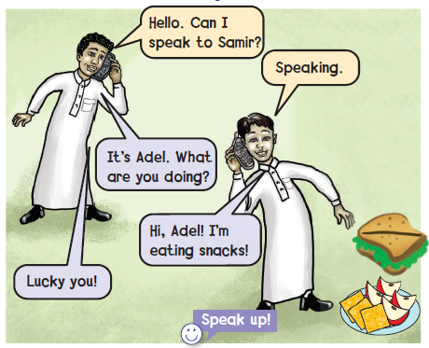

وقت المرح
Telephone conversation محادثة هاتفية
Act out a telephone conversation. Call a friend and ask what he or she is doing
مثل محادثة هاتفية . اتصل بزميلك واسأله عن ما يقوم بفعله
4

Slide 15

Goal Check
التحقق من الهدف

Slide 16
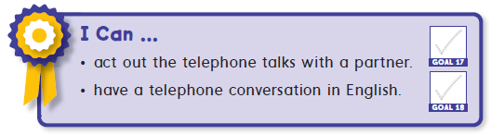
الهدف :
أن يتمكن الطالب من القيام بمحادثة هاتفية مع زميله
أن يقوم الطالب بمحادثة هاتفية باللغة الانجليزية

Slide 17
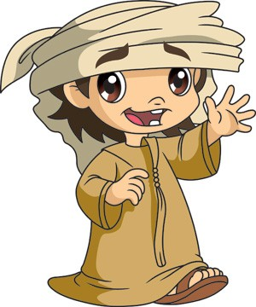
Have a nice day
See you next class

